Slide 1
সবাইকে স্বাগতম

Slide 2
পরিচিতি
এইচ, এম, মতিউর রহমান
সহকারি শিক্ষক (ব্যবসায় শিক্ষা)
পটুয়াখালী সরকারি বালিকা উচ্চ বিদ্যালয়, পটুয়াখালী।
মোবাইল-০১৭১৬-২২৪৪২৫
Email-matiur.ptk@gmail.com
অধ্যায় t চতুর্থ
পিড়িয়ড t ৫ম
mgq t 50 wgwbU
তারিখ t ০1/12/২০১9 ইং

Slide 3
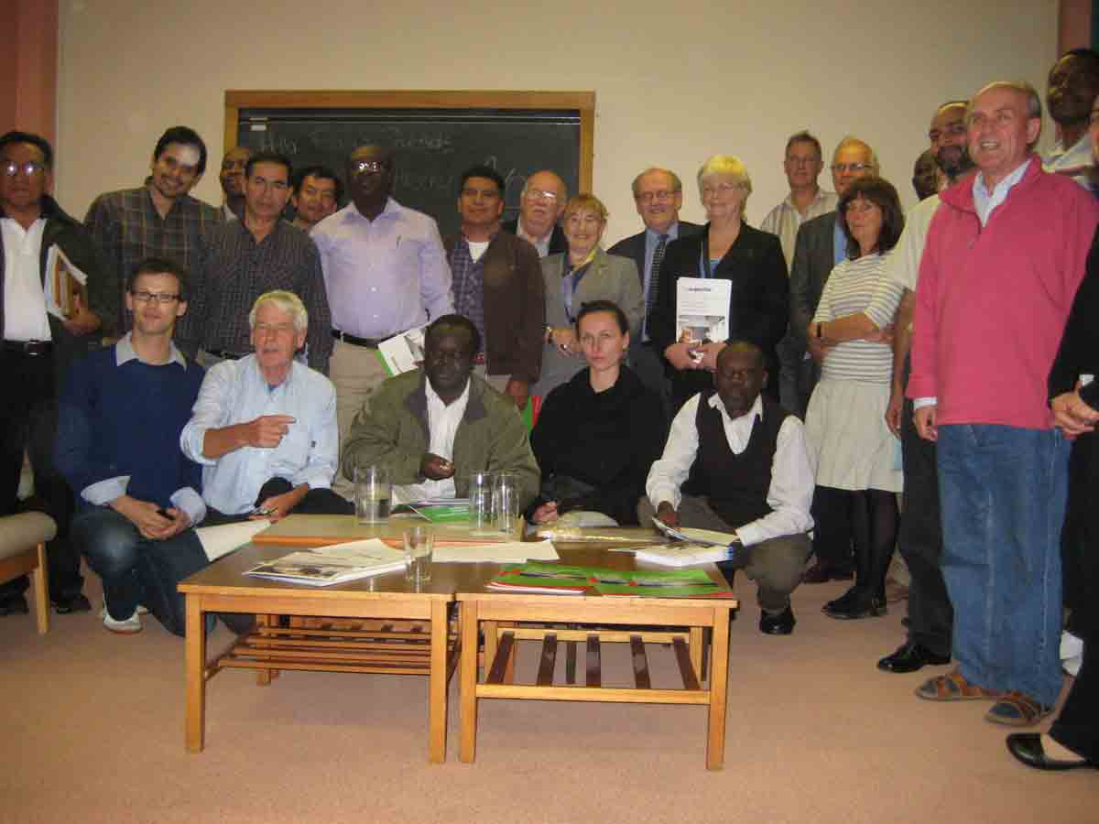
চিত্রটি লক্ষ্য করি
সমবায়ের শাব্দিক অর্থ কী ?
সম্মিলিত উদ্যোগ বা প্রচেষ্টায় কাজ করা

Slide 4
বাংলাদেশের সমবায় সমিতি কত সালের আইন দ্বারা পরিচালিত ?
২
০
০
১

Slide 5
সমবায় সমিতির গঠন প্রক্রিয়া

Slide 6
এই পাঠ শেষে.........
১। উদ্যোগ গ্রহন পর্যায় বর্ণনা করতে পারবে।
২। নিবন্ধনপত্র সংগ্রহ পর্যায় ব্যাখ্যা করতে পারবে।
৩। কার্যারম্ভ পর্যায় বর্ণনা করতে পারবে।

Slide 7
কয়টি পর্যায়ে সমবায় সমিতি গঠিত হয় ?
নিবন্ধন পর্যায়
উদ্যোগ গ্রহন পর্যায়
সমবায় সমিতি গঠনের পর্যায়
কার্যারম্ভ পর্যায়

Slide 8
প্রাথমিক সমবায় সমিতি গঠন করতে চাইলে সমমনা, সমশ্রেণি, সমপেশা ও সমমর্যাদার প্রাপ্ত বয়স্ক ন্যুনতম ২০ জন মানুষ স্বেচ্ছায় একত্রিত হয়ে উদ্যোগ গ্রহন করতে হয়।
সমিতি গঠনের প্রথম পর্যায় কোনটি ?
উদ্যোগ গ্রহন পর্যায়

Slide 9
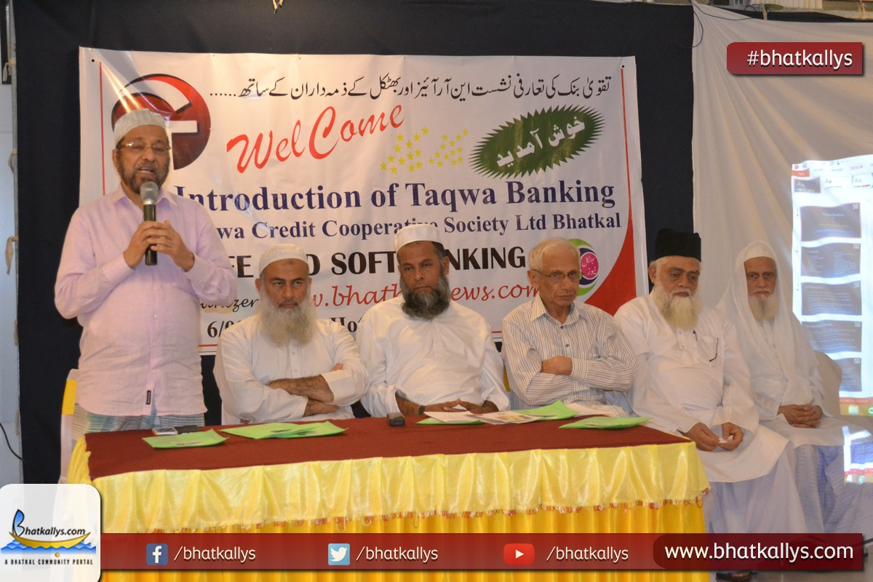
উদ্যোক্তারা নিজেদের মধ্য থেকে ৬ জনকে নিয়ে একটি ব্যবস্থাপনা কমিটি গঠন করে। উক্ত কমিটি নিবন্ধনসহ সমবায় সমিতি গঠনের জন্য একটি উপবিধি তৈরী করেন। এছাড়া ব্যবস্থাপনা কমিটির সদস্যরা সমতির জন্য একটি সিলমোহরও তৈরী করেন।

Slide 10
উপবিধিতে যে সকল নিয়ম উল্লেখ থাকবে
১. | সমবায় সমিতির নাম
২. | ঠিকানা
৩. | উদ্দেশ্য
৪. | মূলধনের পূর্ণ বিবরণ
৫. | শেয়ারের মূল্যমান ও সংখ্যা
৬. | শেয়ার বিক্রয় পদ্ধতি
৭. | উদ্যোক্তাদের নাম, ঠিকানা ও পদবি
৮. | সমিতি পরিচালনার নিয়ম

Slide 11
একক কাজ
সমবায় সমিতির উদ্যোগ গ্রহন পর্যায়ে কী কী কাজ করতে হয় ?

Slide 12
সমাধান
উদ্যোগ গ্রহন পর্যায়ে যে সকল কাজ করতে হয়
১. | প্রাপ্ত বয়স্ক ন্যূনতম ২০ জন মানুষ স্বেচ্ছায় একত্রিত হওয়া
২. | ৬ জন সদস্য নিয়ে ব্যবস্থাপনা কমিটি গঠন করা
৩. | সমিতির নামে নিবন্ধন করা
৪. | সমিতি গঠনের জন্য উপবিধি তৈরী করা
৫. | উপবিধিতে সকল তথ্য সন্নিবেশিত করা
৬. | সমিতির জন্য একটি সিলমোহর তৈরী করা

Slide 13
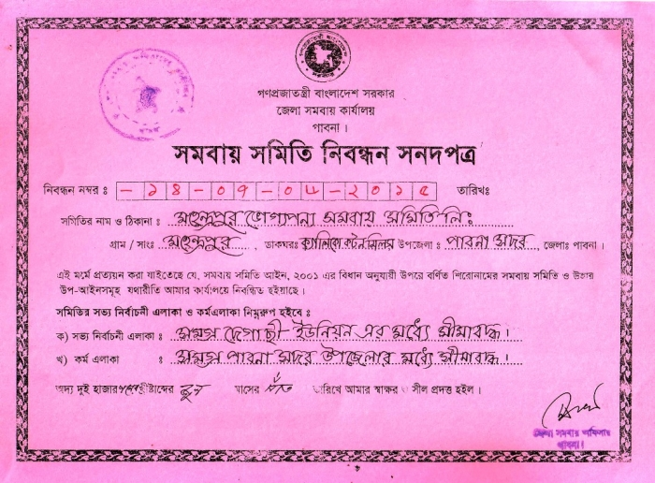
খ.নিবন্ধন পর্যায়
এ পর্যায়ে সমিতি যে এলাকায় অবস্থিত সে এলাকার সরকার কর্তৃক মনোনীত নিবন্ধকের অফিস থেকে নিবন্ধনের ফরম-১ সংগ্রহ করে যথাযথভাবে পূরণ করে নিবন্ধকের নিকট জমা দিতে হয়। নিবন্ধক আবেদনপত্র ও এর সংগে জমাকৃত কাগজপত্রাদি পরীক্ষা-নিরীক্ষা শেষে তা সঠিক মনে করলে সমিতিটি নিবন্ধন করে দেন।

Slide 14
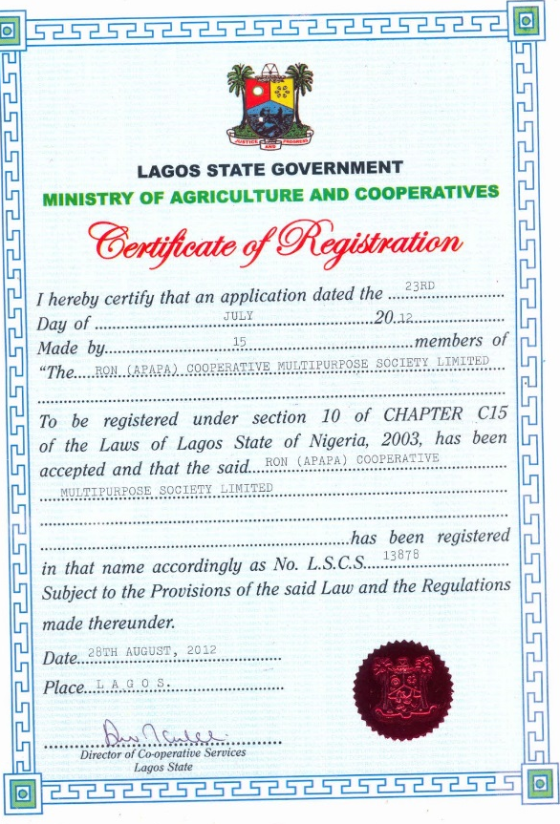
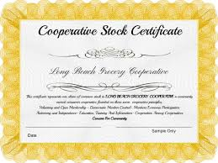
জোড়ায় কাজ
সমবায় সমিতির নিবন্ধন পর্যায়ে কী কী কাগজ জমা দিতে হয় ?

Slide 15
স মা ধা ন
নিবন্ধন পর্যায়ে যে সকল কাগজ জমা দিতে হয়
১. | সমিতির সদস্যগণের নাম, ঠিকানা ও তারিখসহ স্বাক্ষর
২. | উদ্যোক্তাগণের স্বাক্ষরিত ৩ কপি উপবিধি
৩. | সীলমোহরের নমুনা
৪. | আবেদনপত্রটি যথাযথভাবে পূরণ হয়েছে মর্মে অংগীকার

Slide 16
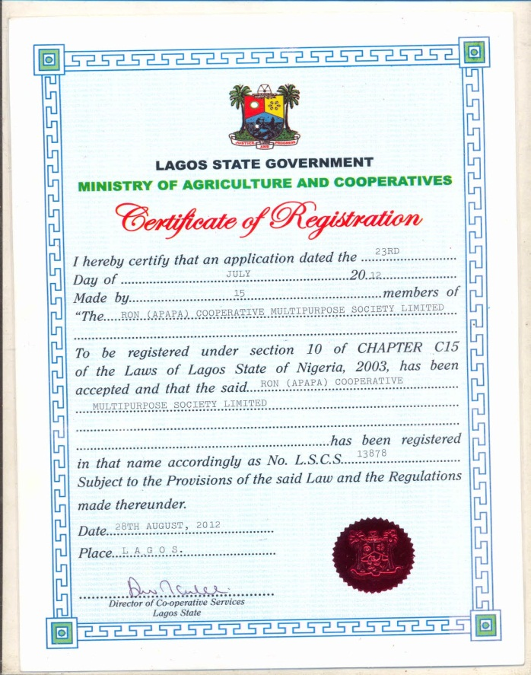
কার্যারম্ভ পর্যায়
নিবন্ধনপত্র পাওয়ার পর সমবায় সমিতি আইনগতভাবে অস্তিত্ব লাভ করে।

Slide 17
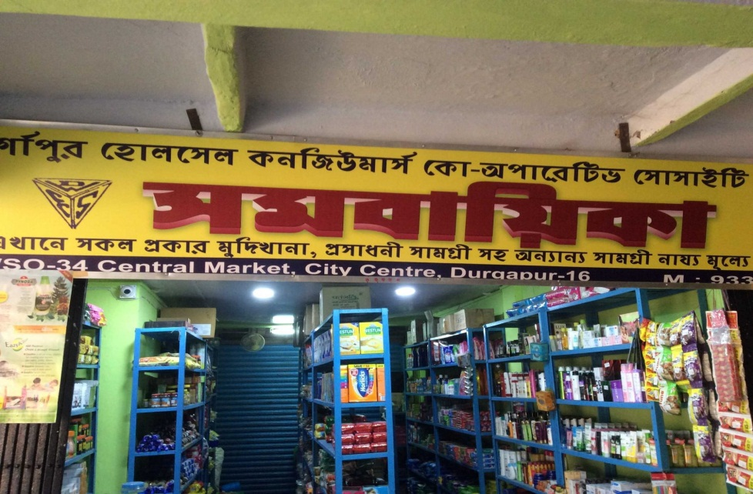
Cooperative Society

Slide 18
মূল্যায়ন
প্রশ্ন | উত্তর
১। সমিতির নিবন্ধন ফরম কোথা থেকে সংগ্রহ করা হয় ?
২। সমিতি গঠনে উদ্যোগ নেয়া কমিটির প্রধান কাজ কোনটি ?
৩। রবিউল একজন রাজমিস্ত্রি। তিনি কোন সমবায় সমিতির সদস্য হবেন ?
৪। ব্যবসায় শুরুর আগে সমবায় সমিতির লাইসেন্স সংগ্রহ করার কারণ কী ?
১। নিবন্ধকের অফিস থেকে
২। উপবিধি তৈরী করা
৩। শ্রমজীবী সমিতি
৪। ব্যবসায়ের আইনগত
বৈধতা পাওয়ার জন্য

Slide 19
বাড়ির কাজ
বাংলাদেশে ২০০১ সালের সমবায় আইন অনুযায়ী সমবায় সমিতি গঠনের প্রক্রিয়া বর্ণনা কর।

Slide 20
স
ক
ল
কে
ধ
ন্য
বা
দ

